Slide 1
VSTEP B1 – LESSON 1
LISTENING

Slide 2
01. Cấu trúc chung của đề thi tiếng Anh VSTEP
Đề thi tiếng anh VSTEP cấp độ B1, B2, C1 gồm 4 kỹ năng: Nghe hiểu - Đọc hiểu - Viết - Nói.
  Cả ba cấp độ B1, B2, C1 đều dùng chung một đề.
Phần I. Nghe hiểu ~ 40 phút - 35 câu hỏi (3 phần)
Phần II. Đọc hiểu - 60 phút - 40 câu hỏi (4 bài đọc)
Phần III. Viết - 60 phút - 2 phần (Viết thư -3.5đ + Viết luận – 6.5đ)
Phần IV. Nói - 12 phút - 3 phần

Slide 3

02. CẤU TRÚC CỦA BÀI NGHE VSTEP
35 CÂU HỎI - 3 PHẦN
PART 1
PART 2
PART 3
8 câu hỏi ➠ 8 đoạn nghe ngắn
Nếu không nghe được thông tin của đoạn nào ➠ chỉ bị ảnh hưởng tới việc lựa chọn đáp án của đoạn đó.
12 câu hỏi ➠ 3 đoạn hội thoại
Cần phải nghe cẩn thận vì nếu không theo dõi kỹ sẽ bị mất thông tin của nhiều câu liên tiếp.
15 câu hỏi ➠ 3 đoạn nghe dài
Cần phải nghe cẩn thận vì nếu không theo dõi kỹ sẽ bị mất thông tin của nhiều câu liên tiếp.
Ít yếu tố gây nhiễu hơn Part 1
Ít yếu tố gây nhiễu hơn Part 1
Rất nhiều yếu tố gây nhiễu
Dialogue - hai người nói
Hình thức là trò chuyện trao đổi về các thông tin thường ngày (sinh hoạt, học tập…)
Monologue một người nói
Hình thức là bài giảng (Iecture) hoặc kể-nói chuyện (talk)
Monologue - một người nói
Hình thức là hướng dẫn (Instruction) hoặc thông báo (announcement)
https://edulife.com.vn/

Slide 4
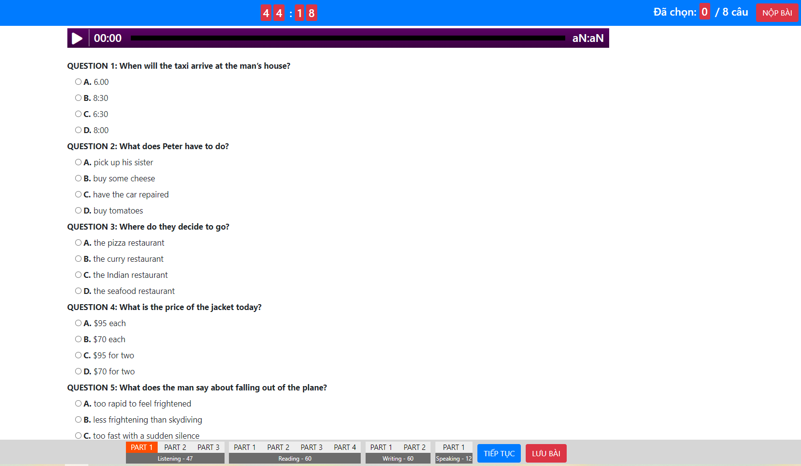
03. GIAO DIỆN THI NGHE VSTEP TRÊN MÁY TÍNH
THỜI GIAN CÒN LẠI
BẠN SẼ KHÔNG THAO TÁC ĐƯỢC KHI AUDIO ĐANG CHẠY
PHẦN ĐANG THI
https://edulife.com.vn/

Slide 5
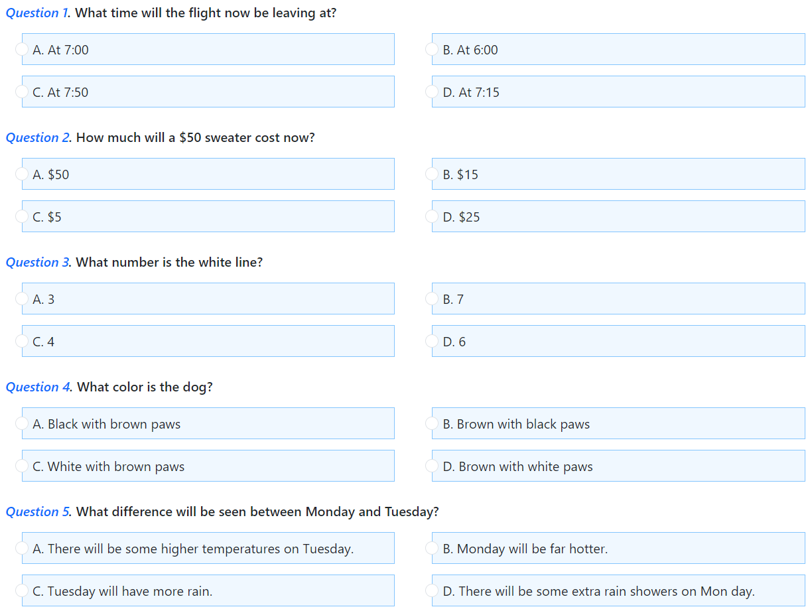

04. CHIẾN LƯỢC XỬ LÝ PHẦN NGHE
CHI TIẾT CỤ THỂ
KEYWORD
TRƯỚC KHI NGHE
NGỮ PHÁP
Đọc kỹ câu hỏi ➠ đoán ngữ cảnh
KEYWORD
Tập trung vào:
từ khóa quan trọng
chi tiết cụ thể (màu sắc, thời gian…)
KEYWORD
cấu trúc ngữ pháp (quá khứ, tương lai …)
thông tin tương tự, trái chiều
CHI TIẾT CỤ THỂ
THÔNG TIN TRÁI CHIỀU
NGỮ PHÁP
https://edulife.com.vn/

Slide 6
04. CHIẾN LƯỢC XỬ LÝ PHẦN NGHE
Không bỏ sót thông tin: Nghe kỹ từng đoạn, đặc biệt là các từ hoặc cụm từ liên quan đến từ khóa. Đôi khi, thông tin cần thiết xuất hiện rất nhanh và ngắn gọn.
Tránh phân tâm: Giữ tập trung và không để ý đến các yếu tố xung quanh để không bỏ lỡ các chi tiết quan trọng.
TRONG KHI NGHE
1. Lắng nghe cẩn thận và tập trung
Lắng nghe đến cuối: Đôi khi, thông tin chính xác chỉ xuất hiện ở phần cuối của đoạn nghe, hoặc thông tin ban đầu có thể bị thay đổi hoặc bổ sung.
Đừng vội vàng: Đừng vội chọn đáp án chỉ vì bạn nghe thấy một từ quen thuộc mà hãy lắng nghe toàn bộ ngữ cảnh để hiểu đúng ý nghĩa.
2. Nghe toàn bộ câu hỏi trước khi chọn đáp án
3. Chú ý đến các từ chuyển đổi và phủ định
4. Take note
Từ phủ định: Lắng nghe kỹ các từ phủ định như "not," "never," "no,"… vì chúng có thể thay đổi hoàn toàn ý nghĩa của câu.
Từ chuyển đổi: Các từ như "however," "but," "although,"... thường báo hiệu rằng thông tin sắp tới có thể trái ngược hoặc bổ sung cho những gì vừa nghe.
Ghi số câu bên cạnh ghi chú: Để dễ dàng tra cứu lại, bạn có thể ghi số câu hỏi bên cạnh ghi chú của mình.
Ghi ngắn gọn: Chỉ ghi lại những từ khóa quan trọng như tên, ngày, giờ, địa điểm, hoặc các sự kiện chính. Tránh ghi quá nhiều chi tiết vì bạn có thể không kịp nghe phần tiếp theo.
Sử dụng ký hiệu: Dùng các ký hiệu hoặc viết tắt để ghi chú nhanh hơn, ví dụ:@ + địa điểm
https://edulife.com.vn/

Slide 7
04. CHIẾN LƯỢC XỬ LÝ PHẦN NGHE
SAU KHI NGHE
Xem lại các câu từ đầu đến cuối: Đảm bảo không bỏ sót bất kỳ một câu hỏi nào.
Đối chiếu với câu hỏi: Đảm bảo rằng đáp án của bạn trả lời đúng câu hỏi được đặt ra, không chỉ dựa vào một từ khóa đơn lẻ mà dựa vào toàn bộ ngữ cảnh.
1. Soát lại đáp án
Xem lại phần take note: Nếu có câu chưa chọn được đáp án nhưng đã take note được trong khi nghe, hãy xem kỹ lại phần note và loại trừ các đáp án sai.
2. So sánh với phần take note
3. Tận dụng thời gian còn lại để chuẩn bị cho bài nghe tiếp theo
Đừng lo lắng về những câu khó: Nếu có câu hỏi nào đó mà bạn cảm thấy khó, đừng lo lắng quá. Hãy tập trung vào những câu hỏi tiếp theo để tối ưu hóa điểm số.
Thả lỏng tinh thần: Sau khi hoàn thành phần nghe, hãy thư giãn một chút để chuẩn bị tinh thần tốt cho phần tiếp theo của bài thi (nếu có).
https://edulife.com.vn/

Slide 8


05. Listening Practice - Part 1
Question 1: What is the purpose of the message?
A. To schedule a checkup
B. To delay a meeting
C. To confirm an appointment
D. To request some files
Bước 2: Đọc các đáp án và suy đoán nội dung bài và dự đoán từ đồng nghĩa có thể xuất hiện
A: to schedule = to arrange; checkup = (health) examination
➨ đặt lịch kiểm tra sức khỏe ➨ thông tin bài nghe sẽ có thời gian khám (ngày, giờ, thứ cụ thể).
B: to delay = to postpone ➨ hoãn một buổi họp
➨ xin lỗi (sorry, apologize), đưa ra lý do (because, because of, due to, since, as…), ngày giờ ban đầu và ngày giờ thay đổi
Lưu ý: Phần dự đoán có thể không đúng với nội dung audio khi nói, tuy nhiên việc dự đoán sẽ giúp thí sinh tập trung hơi khi theo dõi nội dung nghe. Có những câu không có yếu tố gây nhiễu mà thông tin sẽ được đưa ra trực tiếp, ít paraphrase
C: to confirm ➨ xác nhận một lịch hẹn (hẹn lịch khám, hẹn gặp mặt…) ➨ thời gian cụ thể (ngày, giờ, thứ)
D: to request ➨ yêu cầu (need, want, would like…) một số tài liệu (document, file…)
Question 1 audio:
Bước 3: Take note các thông tin trong khi nghe
Bước 1: Đọc câu hỏi và gạch chân từ khóa để đoán ngữ cảnh
Đây là một lời nhắn thoại của một người gửi cho người khác với một mục đích nhất định ➨ cần xác định mục đích đó
Bước 4: Loại ngay các đáp án không được nhắc tới. Dựa vào thông tin vừa nghe và take note được ➨ chọn đáp án
Notes:
Giáo viên phân tích ngữ cảnh của câu hỏi và gợi ý cho học viên dự đoán tình huống ở mỗi lựa chọn A, B, C, D
Có thể tải file nghe tại đây nếu không bật được audio ở slide
Giáo viên yêu cầu học viên take note khi nghe
Sau khi nghe, giáo viên gợi ý học viên chia sẻ những phần đã take note được, tư duy để loại các đáp án sai và đưa ra lựa chọn cuối cùng
Giáo viên gửi transcript cho cho học viên đọc và dịch ở file này, sau đó hướng dẫn nghe 5 bước để học viên thực hành tại nhà

Slide 9
05. Listening Practice - Part 1
Question 2: What is being advertised?
A. A city tour
B. A spa package
C. A hotel
D. A hospital
Bước 2: Đọc các đáp án và suy đoán nội dung bài và dự đoán từ đồng nghĩa có thể xuất hiện
A: city tour➨ thông tin các địa điểm cho khách du lịch trong thành phố (museum, art gallery,...) và thời gian khởi hành - kết thúc (ngày, giờ,...).
B: spa package ➨ dịch vụ của spa (massage, relaxation treatment, aroma therapy…); giá cả, các gói dịch vụ (membership…)
C: Hotel ➨ các loại phòng (suite, single, twin, double…) giá cả, dịch vụ đi kèm (breakfast included…)
Question 2 audio:
D: hospital ➨ dịch vụ của bệnh viện (cure, treatment, emergency,..), đối tượng (doctor, patient, …)
Bước 1: Đọc câu hỏi và gạch chân từ khóa để đoán ngữ cảnh
Bước 3: Take note các thông tin trong khi nghe
Đây là một đoạn quảng cáo➨ cần xác định đây là quảng cáo cho sản phẩm gì
Bước 4: Loại ngay các đáp án không được nhắc tới. Dựa vào thông tin vừa nghe và take note được ➨ chọn đáp án
Notes:
Giáo viên phân tích ngữ cảnh của câu hỏi và gợi ý cho học viên dự đoán tình huống ở mỗi lựa chọn A, B, C, D
Có thể tải file nghe tại đây nếu không bật được audio ở slide
Giáo viên yêu cầu học viên take note khi nghe
Sau khi nghe, giáo viên gợi ý học viên chia sẻ những phần đã take note được, tư duy để loại các đáp án sai và đưa ra lựa chọn cuối cùng
Giáo viên gửi transcript cho cho học viên đọc và dịch ở file này, sau đó hướng dẫn nghe 5 bước để học viên thực hành tại nhà

Slide 10
05. Listening Practice - Part 1
Question 3: According to the announcement, what will be built near Berryville?
A. A university
B. A high school
C. A new hospital wing
D. An airport terminal
Bước 2: Đọc các đáp án và suy đoán nội dung bài và dự đoán từ đồng nghĩa có thể xuất hiện
Các từ vựng liên quan đến xây dựng thường gặp gồm: built = construct; renovate, expand, enlarge, relocate….
A, B: University hoặc school ➨ từ vựng liên quan đến trường học (student, lab, sportfield…); riêng trường đại học có thể nghe thấy thêm các từ vựng như (lecture hall = auditorium, faculty, department…)
C: Hospital wing (một phần của bệnh viện hoặc tòa nhà, thường được xây sau khi tòa nhà hoàn thiện) ➨ từ vựng liên quan đến khám chữa bệnh (doctor, patient, healthcare, health problems…)
Question 3 audio:
Bước 1: Đọc câu hỏi và gạch chân từ khóa để đoán ngữ cảnh
D: airport terminal ➨ những tiện ích ở sân bay (terminal, lounge, check-in facilities, boarding gate…)
Đây là một đoạn thông báo➨ cần xác định loại tòa nhà nào sẽ được xây dựng ở gần Berryville
Trong đoạn thông báo, đối tượng và mục đích thông báo thường nằm ở đầu audio, sau đó là nguyên nhân hoặc lý do thông báo ➨ tập trung nghe ở đầu đoạn audio.
Bước 3: Take note các thông tin trong khi nghe
Bước 4: Loại ngay các đáp án không được nhắc tới. Dựa vào thông tin vừa nghe và take note được ➨ chọn đáp án
Notes:
Giáo viên phân tích ngữ cảnh của câu hỏi và gợi ý cho học viên dự đoán tình huống ở mỗi lựa chọn A, B, C, D
Có thể tải file nghe tại đây nếu không bật được audio ở slide
Giáo viên yêu cầu học viên take note khi nghe
Sau khi nghe, giáo viên gợi ý học viên chia sẻ những phần đã take note được, tư duy để loại các đáp án sai và đưa ra lựa chọn cuối cùng
Giáo viên gửi transcript cho cho học viên đọc và dịch ở file này, sau đó hướng dẫn nghe 5 bước để học viên thực hành tại nhà

Slide 11
05. Listening Practice - Part 1
Question 4: Who is this announcement probably for?
A. Factory employees
B. Office managers
C. Safety supervisors
D. Hotel workers
Bước 2: Đọc các đáp án và suy đoán nội dung bài và dự đoán từ đồng nghĩa có thể xuất hiện
A, D: nhân viên
B, C: quản lý, giám sát
Từ vựng có thể xuất hiện: factory, manufact, assembly line, safety procedure…
hoặc: reception, receptionist, check-in,...
Bước 3: Take note các thông tin trong khi nghe
Question 4 audio:
Bước 4: Loại ngay các đáp án không được nhắc tới. Dựa vào thông tin vừa nghe và take note được ➨ chọn đáp án
Bước 1: Đọc câu hỏi và gạch chân từ khóa để đoán ngữ cảnh
Đây là một đoạn thông báo➨ cần xác định thông báo đến ai
Trong đoạn thông báo cho đối tượng nào thì sẽ nói rõ là this announcement for + đối tượng ngay ở đoạn đầu ➨ nghe kỹ thông tin ở đoạn đầu bài.
Notes:
Giáo viên phân tích ngữ cảnh của câu hỏi và gợi ý cho học viên dự đoán tình huống ở mỗi lựa chọn A, B, C, D
Có thể tải file nghe tại đây nếu không bật được audio ở slide
Giáo viên yêu cầu học viên take note khi nghe
Sau khi nghe, giáo viên gợi ý học viên chia sẻ những phần đã take note được, tư duy để loại các đáp án sai và đưa ra lựa chọn cuối cùng
Giáo viên gửi transcript cho cho học viên đọc và dịch ở file này, sau đó hướng dẫn nghe 5 bước để học viên thực hành tại nhà

Slide 12
05. Listening Practice - Part 1
PART 1: Questions 5-8
Question 5: What is the purpose of the message?
A. To make a reservation at a restaurant B. To ask about a new employee
C. To invite a co-worker for dinner D. To offer a ride home
Question 6: What is this message about?
A. A new security policy B. The business hours
C. An office relocation D. A permanent closure
Question 7: What is the purpose of the message?
A. To make an appointment B. To offer a position
C. To cancel an interview D. To confirm receipt of an application
Question 8: Who is the speaker?
A. A new employee B. The founder
C. The chairman of the board D. The personnel director
Notes:
Giáo viên gợi ý để học viên recall chiến lược làm bài
Giáo viên cho học sinh thực hành từ câu 5 đến 8 theo các bước vừa học ở trên
Link các file nghe:
audio 5: tại đây
audio 6: tại đây
audio 7: tại đây
audio 8: Tại đây

Slide 13
05. Listening Practice: Part 1
PART 1: Questions 5-8
Question 5: What is the purpose of the message?
A. To make a reservation at a restaurant B. To ask about a new employee
C. To invite a co-worker for dinner D. To offer a ride home
Question 6: What is this message about?
A. A new security policy B. The business hours
C. An office relocation D. A permanent closure
Question 7: What is the purpose of the message?
A. To make an appointment B. To offer a position
C. To cancel an interview D. To confirm receipt of an application
Question 8: Who is the speaker?
A. A new employee B. The founder
C. The chairman of the board D. The personnel director
Notes:
Giáo viên gợi ý để học viên recall chiến lược làm bài
Giáo viên cho học sinh thực hành từ câu 5 đến 8 theo các bước vừa học ở trên
Link các file nghe:
audio 5: tại đây
audio 6: tại đây
audio 7: tại đây
audio 8: Tại đây

Slide 14
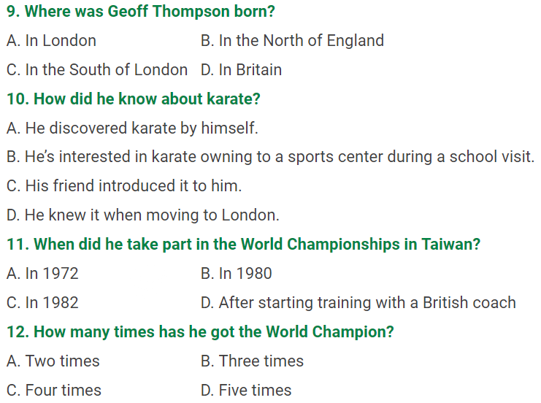
06. Listening Practice: Part 2
PART 2: You will hear a journalist interviewing Geoff Thompson, a British sportsman.
Conversation 1 thường dễ hơn Conversation 2-3
Áp dụng đúng các chiến lược trước-trong-sau khi nghe
Vì bài nghe dài nên học viên chú ý đến các dấu hiệu chuyển câu, nếu miss câu ➨ bỏ qua để chuyển sang câu tiếp theo
Để đạt điểm cao ở Part 2, học viên cần làm đi làm lại bài và học từ mới trong quá trình học
Notes:
https://docs.google.com/document/d/1ZRcgLjvqHtDwVZ4lz8ZJFaEzVFezrZ8aihtDPtGHPak/edit

Slide 15
06. Listening Practice: Part 2
PART 2: You will hear a journalist interviewing Geoff Thompson, a British sportsman.
9. Where was Geoff Thompson born?
A. In London B. In the North of England
C. In the South of London D. In Britain
THỨ TỰ PHƯƠNG ÁN TRONG AUDIO
01
✔
B - North of England
was born
Question 9 audio:
02
parents came to live…after the war
D - Britain
Phân tích ngữ cảnh
Khi được hỏi về nơi sinh ra (hometown, birthplace) hoặc lớn lên (brought up, raised …), người trả lời sẽ có xu hướng nói về một số thông tin như:
Bố mẹ đến từ đâu
Nơi người đó được sinh ra (was born in = was originally from)
Những địa điểm họ đã chuyển đến (moved to) và sinh sống sau đó
➨ Cần xác định địa điểm nào gắn với thông tin nào ➨ loại bỏ các thông tin gây nhiễu (distractor) đó.
03
moved to
A - London
X
Không được nhắc đến
C - South of London
Notes:
https://drive.google.com/file/d/1QCb0GCcG5hThW8wbeFXEWhu0LsUYufsW/view?usp=sharing

Slide 16
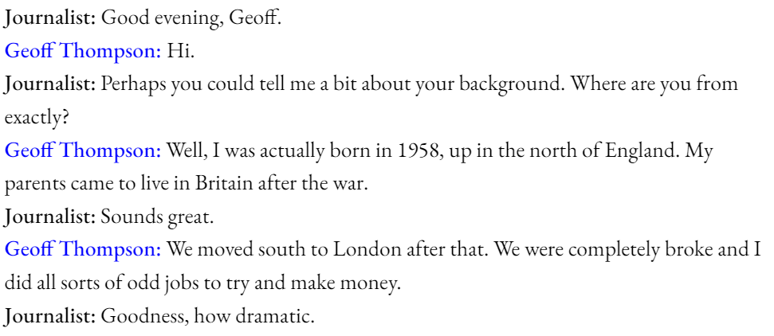
06. Listening Practice: Part 2
THỨ TỰ PHƯƠNG ÁN TRONG AUDIO
TRANSCRIPT
01
was born
✔
B - North of England
02
D - Britain
parents came to live … after the war
03
moved to
A - London
không xu dính túi
đủ loại việc lặt vặt
X
Không được nhắc đến
C - South of London
CHUYỂN SANG CÂU 10

Slide 17
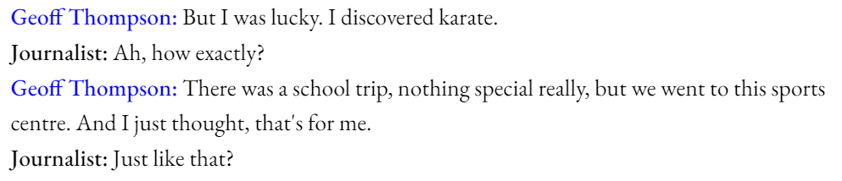
06. Listening Practice: Part 2
PART 2: You will hear a journalist interviewing Geoff Thompson, a British sportsman.
10. How did he know about karate?
A. He discovered karate by himself.
B. He’s interested in karate owning to a sports center during a school visit.
C. His friend introduced it to him.
D. He knew it when moving to London.
PHƯƠNG ÁN TRONG AUDIO
There was a school trip, nothing special really, but we went to this sports centre. And I just thought, that's for me.
CHỈ NHẮC ĐẾN PHƯƠNG ÁN B ➨ CHỌN B
Question 10 audio:
TRANSCRIPT
Phân tích ngữ cảnh
Câu hỏi: làm cách nào Geoff biết đến karate
➨ người nói có xu hướng đưa ra các thông tin như
Nguyên nhân (because, as, since hoặc
because of, due to, owing to)
Thời gian - địa điểm
Người liên quan
đó là dành cho mình
Notes:
https://drive.google.com/file/d/1-tF98CIh5d1X31I5MivIaotuyG5ZHGkK/view?usp=sharing

Slide 18
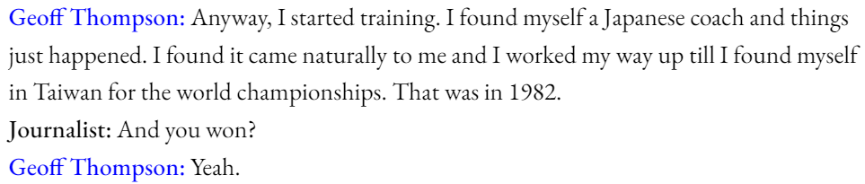
06. Listening Practice: Part 2
PART 2: You will hear a journalist interviewing Geoff Thompson, a British sportsman.
11. When did he take part in the World Championships in Taiwan?
A. In 1972 B. In 1980
C. In 1982 D. After starting training with a British coach
PHƯƠNG ÁN TRONG AUDIO
I found it came naturally to me and I worked my way up till I found myself in Taiwan for the world championships. That was in 1982.
Question 11 audio:
Phân tích ngữ cảnh
Câu hỏi: Anh ta (Geoff) đã tham gia giải thế giới ở Đài Loan khi nào?
Chú ý keyword World Championships in Taiwan vì đây là keyword khó thay thế ➨ được giữ nguyên trong audio
Chú ý cách đọc năm trong tiếng Anh: đọc tách riêng hai chữ số đầu và hai chữ số cuối
Ví dụ: 2019 ➨ twenty - nineteen
1972 ➨ nineteen - seventy two
1980 ➨ nineteen - eighty
1982 ➨ nineteen - eighty two
CHỈ NHẮC ĐẾN PHƯƠNG ÁN C ➨ CHỌN C
TRANSCRIPT
mọi chuyện cứ thế diễn ra
xảy đến một cách tự nhiên
thăng tiến từng bước
Notes:
https://drive.google.com/file/d/15RBkgsklOesH9DfoB3yMwZgSsNbEoy86/view?usp=sharing

Slide 19
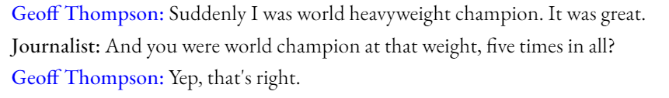
06. Listening Practice: Part 2
PART 2: You will hear a journalist interviewing Geoff Thompson, a British sportsman.
12. How many times has he got the World Champion?
A. Two times B. Three times
C. Four times D. Five times
PHƯƠNG ÁN TRONG AUDIO
And you were world champion at that weight, five times in all?
Question 12 audio:
Phân tích ngữ cảnh
Câu hỏi: Anh ta (Geoff) đã đạt (chiến thắng=won) cúp thế giới bao nhiêu lần?
Chú ý cách đọc số lần trong tiếng Anh:
once: một lần
twice: hai lần
từ ba lần trở lên: số + times
(ví dụ: three times, four times…)
CHỈ NHẮC ĐẾN PHƯƠNG ÁN D ➨ CHỌN D
TRANSCRIPT
Notes:
Audio 12: https://drive.google.com/file/d/1QbKygF0WJHqFdCjy3gAJhgZjxf88m-tW/view?usp=sharing

Slide 20
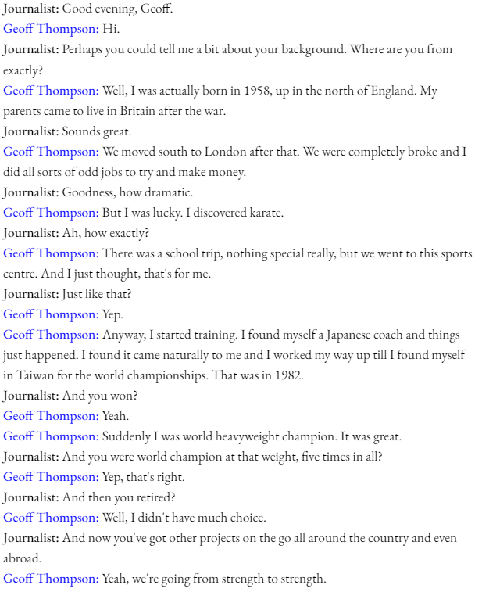
06. Listening Practice: Part 2
PART 2: You will hear a journalist interviewing Geoff Thompson, a British sportsman.
TRANSCRIPT
Part 2 - conversation 1 audio
Notes:
https://docs.google.com/document/d/1ZRcgLjvqHtDwVZ4lz8ZJFaEzVFezrZ8aihtDPtGHPak/edit

Slide 21
NGHE 3 BƯỚC
BƯỚC 1
Nghe và làm bài, sau khi làm xong gạch chân hoặc ghi chú những câu chưa nghe rõ, bị miss thông tin hoặc chưa chắc chắn
Khi mới làm quen với đề nghe VSTEP, học viên trình độ dưới B1 thường sẽ không nghe được và sợ bài thi nghe, đồng thời có tâm lý khoanh bừa khi thi. Việc áp dụng kỹ thuật nghe 3 bước sẽ giúp học viên cải thiện kỹ năng nghe, bổ sung vốn từ vựng và cải thiện phát âm trong thời gian ngắn
BƯỚC 2
Nghe lại bài lần hai, tập trung vào những phần thông tin vừa gạch chân hoặc ghi chú bên trên, đồng thời soát lại các nội dung đã chắc chắn
BƯỚC 3
Đọc transcript, dịch và ghi chép lại phần từ mới và các cách diễn đạt mới, sau đó nghe lại lần ba, vừa nghe vừa nhìn transcript
B1 - LUYỆN TỐI THIỂU 5 ĐỀ FULL
B2 - LUYỆN TỐI THIỂU 10 ĐỀ FULL
LƯU Ý
Sau bước 3 học viên nghe lại audio và hiểu hoặc nhớ 80% nội dung của bài nghe thì có thể tiếp tục làm bài khác. Nếu học viên chưa đạt mức 80% nghe hiểu ➨ nên lặp lại bước 3 thêm 1-2 lần

Slide 22
06. Listening Practice: Part 2
Conversation 2. Question 13 – 16 You will hear a conversation between a man and a woman at home.
Part 2 - conversation 2 audio
13. Why does the man want to go out?
A. Because he feels bored staying at home B. Because he feels safe staying at home.
C. Because he feels cold staying at home. D. Because he feels hot staying at home.
14. Why does the woman want to stay at home?
A. Because she has coughs. B. Because she feels tired.
C. Because she has toothache. D. Because she has stomach ache.
15. Why doesn't the woman want to watch an Italian film?
A. Because she is short of money. B. Because she is serious about it.
C. Because she's afraid she will fall asleep watching it. D. Because she has stomach ache
16. Why doesn't the woman want to watch a Robert de Niro?
A. Because she feels too busy to watch it B. Because she feels too serious to watch it.
C. Because she doesn’t want to watch it the third time. D. Because she doesn’t want to watch it the second time.
Notes:
https://drive.google.com/file/d/1kdUjO4Spht7mmEZU-IMgWGNZkfL8ZxKO/view?usp=sharing

Slide 23
06. Listening Practice: Part 2
Conversation 2. Question 13 – 16 You will hear a conversation between a man and a woman at home.
Part 2 - conversation 2 audio
13. Why does the man want to go out?
A. Because he feels bored staying at home B. Because he feels safe staying at home.
C. Because he feels cold staying at home. D. Because he feels hot staying at home.
14. Why does the woman want to stay at home?
A. Because she has coughs. B. Because she feels tired.
C. Because she has toothache. D. Because she has stomach ache.
15. Why doesn't the woman want to watch an Italian film?
A. Because she is short of money. B. Because she is serious about it.
C. Because she's afraid she will fall asleep watching it. D. Because she has stomach ache
16. Why doesn't the woman want to watch a Robert de Niro?
A. Because she feels too busy to watch it B. Because she feels too serious to watch it.
C. Because she doesn’t want to watch it the third time. D. Because she doesn’t want to watch it the second time.
Notes:
https://drive.google.com/file/d/1kdUjO4Spht7mmEZU-IMgWGNZkfL8ZxKO/view?usp=sharing

Slide 24
06. Listening Practice: Part 2
Conversation 3. Listen to part of a conversation at a university library.
Part 2 - conversation 3 audio
17. What does the man plan to write his paper on?
A. The preservation of old books. B. The local coal industry.
C. The famous archives librarian. D. The collection of rare books.
18. What security procedures does the librarian tell the man he must follow?
A. Show her his note cards before leaving. B. Show her his ID card.
C. Pay a fee. C. Allow his ID card to be copied; sign in and out of the archives room.
19. Why did the librarian mention the age of the books?
A. They need to be handled with gloves. B. The man can only look at photographs of them.
C. They were added to the collection recently. D. They are value books.
20. How did the man want collect his needed information about his paper?
A. He took a picture. B. He scanned these images.
C. He could just look them. D. He photocopied these books.
Notes:
https://drive.google.com/file/d/1hkX_K2G1KlzwbFUmmCoaOZhpG4AWjnt9/view?usp=sharing

Slide 25
06. Listening Practice: Part 2
Conversation 3. Listen to part of a conversation at a university library.
Part 2 - conversation 3 audio
17. What does the man plan to write his paper on?
A. The preservation of old books. B. The local coal industry.
C. The famous archives librarian. D. The collection of rare books.
18. What security procedures does the librarian tell the man he must follow?
Show her his note cards before leaving.
Show her his ID card.
Pay a fee.
Allow his ID card to be copied; sign in and out of the archives room.
19. Why did the librarian mention the age of the books?
They need to be handled with gloves.
The man can only look at photographs of them.
They were added to the collection recently.
They are value books.
20. How did the man want collect his needed information about his paper?
A. He took a picture. B. He scanned these images.
C. He could just look them. D. He photocopied these books.
Notes:
https://drive.google.com/file/d/1hkX_K2G1KlzwbFUmmCoaOZhpG4AWjnt9/view?usp=sharing

Slide 26
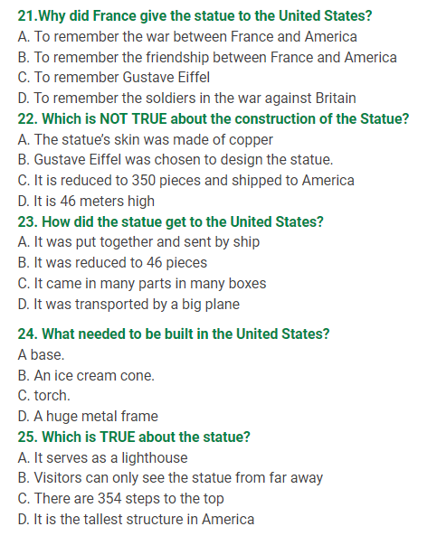
07. Listening Practice: Part 3
Talk/lecture 1: You will hear a man talking about the Statue of Liberty
Talk 1 thường có nội dung dễ hơn Talk 2 và 3
Áp dụng đúng các chiến lược trước-trong-sau khi nghe tương tự Part 1 và Part 2
Vì bài nghe dài nên học viên chú ý đến các dấu hiệu chuyển câu, nếu miss câu ➨ bỏ qua để chuyển sang câu tiếp theo
Trong khi nghe, học viên nên note lại thông tin thật nhanh và sử dụng phần note đó để loại trừ các thông tin sai và chọn lựa thông tin đúng
Trong Part 3, người nói thường sử dụng từ đồng nghĩa và những cách diễn đạt tương đồng, vì vậy học viên nên học các từ vựng đồng nghĩa thông dụng để nhận biết thông tin dễ dàng hơn.
Notes:
https://docs.google.com/document/d/1ZRcgLjvqHtDwVZ4lz8ZJFaEzVFezrZ8aihtDPtGHPak/edit

Slide 27
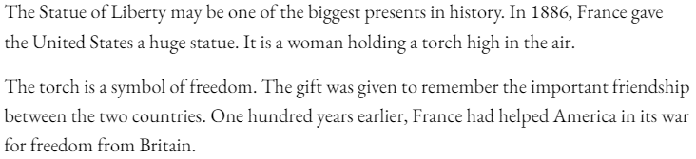
07. Listening Practice: Part 3
Talk/lecture 1: You will hear a man talking about the Statue of Liberty
21.Why did France give the statue to the United States?
A. To remember the war between France and America
B. To remember the friendship between France and America
C. To remember Gustave Eiffel
D. To remember the soldiers in the war against Britain
PHƯƠNG ÁN TRONG AUDIO
The gift was given to remember the important friendship between the two countries.
CHỈ NHẮC ĐẾN PHƯƠNG ÁN B ➨ CHỌN B
Question 21 audio:
Phân tích ngữ cảnh (tương tự như Part 2)
Lý do Pháp tặng bức tượng cho Mỹ.
Các cách diễn đạt lý do có thể gặp trong ngữ cảnh này:
because, since, as, because of, due to, owing to
The reason ….was…
…was given to + động từ chỉ mục đích ….
TRANSCRIPT
Notes:
https://drive.google.com/file/d/1dlPHFRq0IKYytz4FkppbXX1MRv1N-9Vq/view?usp=sharing

Slide 28
07. Listening Practice: Part 3
Talk/lecture 1: You will hear a man talking about the Statue of Liberty
22. Which is NOT TRUE about the construction of the Statue?
A. The statue’s skin was made of copper
B. Gustave Eiffel was chosen to design the statue.
C. It is reduced to 350 pieces and shipped to America
D. It is 46 meters high
23. How did the statue get to the United States?
A. It was put together and sent by ship
B. It was reduced to 46 pieces
C. It came in many parts in many boxes
D. It was transported by a big plane
Câu 22: Với dạng câu hỏi này, thông tin thường được nhắc đến trong một đoạn audio dài nên học viên cần tập trung cao khi nghe ➨ loại các thông tin nghe được.
Câu 23: Với dạng câu hỏi này, học viên cần dự đoán những từ đồng nghĩa có thể được dùng để paraphrase từ khóa get to sẽ xuất hiện trong audio, và loại ngay các đáp án không xuất hiện trong bài
Question 22 - 23 audio:
Notes:
https://drive.google.com/file/d/1YkdHD8yq19G5n6LoTzjNk6kzDOCVZVp9/view?usp=sharing

Slide 29
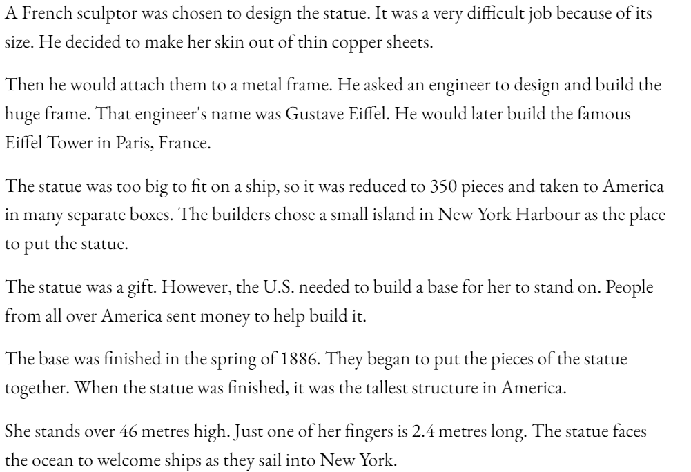
07. Listening Practice: Part 3
Talk/lecture 1: You will hear a man talking about the Statue of Liberty
TRANSCRIPT
22. Which is NOT TRUE about the construction of the Statue?
A. The statue’s skin was made of copper
B. Gustave Eiffel was chosen to design the statue.
C. It is reduced to 350 pieces and shipped to America
D. It is 46 meters high
23. How did the statue get to the United States?
A. It was put together and sent by ship
B. It was reduced to 46 pieces
C. It came in many parts in many boxes
D. It was transported by a big plane
LOẠI A
CHỌN B
LOẠI C
CHỌN C
LOẠI D
Notes:
https://drive.google.com/file/d/1YkdHD8yq19G5n6LoTzjNk6kzDOCVZVp9/view?usp=sharing

Slide 30
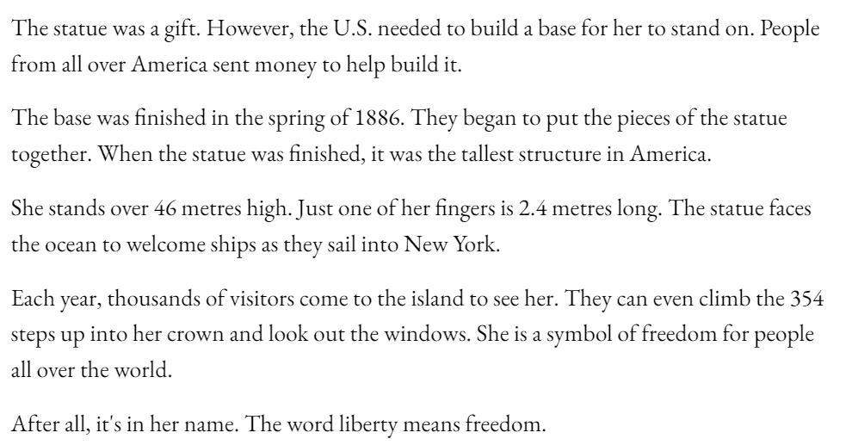
07. Listening Practice: Part 3
Talk/lecture 1: You will hear a man talking about the Statue of Liberty
TRANSCRIPT
24. What needed to be built in the United States?
A base.
B. An ice cream cone.
C. torch.
D. A huge metal frame
25. Which is TRUE about the statue?
A. It serves as a lighthouse
B. Visitors can only see the statue from far away
C. There are 354 steps to the top
D. It is the tallest structure in America
CHỌN A
LOẠI D
CHỌN C
Question 24 - 25 audio:
Câu 24: tương tự câu 23, học viên cần chú ý đến từ đồng nghĩa với từ khóa built có thể sẽ xuất hiện (ví dụ: construct…)
24
A
✔
Chỉ nhắc tới A
25
D sai vì was = đã từng
C
Câu 25: trong câu này học viên cần chú ý đến thì của câu hỏi (hiện tại đơn) để loại thông tin gây nhiễu
Chỉ nhắc tới C, D
✔
Notes:
https://drive.google.com/file/d/18eiNNcaQDbbxFX-29UAYr6zZUpXqjEkt/view?usp=sharing

Slide 31
07. Listening Practice: Part 3
Talk/lecture 2: Listen to a woman talking about Bamboo
26. Which of the following is NOT mentioned as a use of bamboo?
A. Building houses.
B. Making clothes.
C. Making cars.
D. Making bicycles
27. Bamboo ……………………………
A. Can grow on any kind of soil
B. Reaches a useful size in 3 to 7 years
C. Is a member of tree family
D. Is used to make paper
28. People build houses with bamboo because …………………
A. It is very strong.
B. It can be formed into different shapes
C. It stops bad smells
D. It can be used instead of metal tubes
29. Why is growing bamboo more efficient than growing trees?
A. It isn’t like other plants in the tree family
B. It grows faster than trees
C. It can be used in different fields of construction
D. It sells better than wood
30. According to the story, how will bamboo help the world in the future?
A. It can help feed many hungry people
B. Using bamboo can help to save trees
C. Planting bamboo will make the world smell better
D. It can be used instead of other materials
Notes:
https://drive.google.com/file/d/17-Sp58-lu0kLy7YkSSZfr4xJ-YCHgNxm/view?usp=sharing

Slide 32

PHẦN ĐÁP ÁN VÀ GIẢI THÍCH
Question 26: C. Making cars
“…What do a bicycle, a chair, a house, and a T-shirt have in common? They can all be made using bamboo! Bamboo is one of the most amazing plants on earth…”
Question 27: B. reaches a useful size in 3 to 7 years..
“…. It takes twenty years or more for a tree to grow to a useful size. Bamboo reaches its useful size in only three to seven years.…”
Question 28: A. It is very strong.
“…Many kinds of bamboo are actually harder than wood. People all over the world have built houses with bamboo. Bamboo has other uses as well…”
Question 29: B. It grows faster than trees
“…It can grow about three centimeters per hour! Trees take much longer to grow, of course. It takes twenty years or more for a tree to grow to a useful size…”
Question 30: B. Using bamboo can help to save trees.
“…But the number of trees is limited. If people used bamboo instead, many trees could be saved. Scientists and inventors are working hard to find…”

Slide 33
07. Listening Practice: Part 3
Talk 3: Listen to a tour guide talking to some visitors at a museum about the BBC computer
31. Which is TRUE about the computers in 1980?
A. They were popular in schools and libraries only
B. They were made with a size of a box
C. They were too expensive
D. They were used to solve math problems
32. After the BBC showed the program “The Mighty Micro”.
A. Some built the first computer
B. Computers became very expensive
C. People in Britain became interested in small computers
D. A company started their research on tiny computers
33. The BBC wanted to design a microcomputer that was …………
A. Expensive.
B. Affordable.
C. Big.
D. TV-oriented
34. How did the BBC turn the “microcomputers” into reality (thành hiện thực)?
A. They made their computers with lots of functions
B. They found a computer company to make their computers
C. They started a new division to make their computers
D. They hired a big corporation to finish their ideas
35. The BBC computers ………
A. Were made by a big company.
B. Were famous with Model C
C. Were not successful at first
D. Were mainly used by children at schools
Notes:
https://drive.google.com/file/d/15KS4GnFgpbAQOPNVUbHOoTibivghaQ7f/view?usp=sharing

Slide 34
07. Listening Practice: Part 3
Talk 3: Listen to a tour guide talking to some visitors at a museum about the BBC computer
31. Which is TRUE about the computers in 1980?
A. They were popular in schools and libraries only
B. They were made with a size of a box
C. They were too expensive
D. They were used to solve math problems
32. After the BBC showed the program “The Mighty Micro”.
A. Some built the first computer
B. Computers became very expensive
C. People in Britain became interested in small computers
D. A company started their research on tiny computers
33. The BBC wanted to design a microcomputer that was …………
A. Expensive.
B. Affordable.
C. Big.
D. TV-oriented
34. How did the BBC turn the “microcomputers” into reality (thành hiện thực)?
A. They made their computers with lots of functions
B. They found a computer company to make their computers
C. They started a new division to make their computers
D. They hired a big corporation to finish their ideas
35. The BBC computers ………
A. Were made by a big company.
B. Were famous with Model C
C. Were not successful at first
D. Were mainly used by children at schools
Notes:
https://drive.google.com/file/d/15KS4GnFgpbAQOPNVUbHOoTibivghaQ7f/view?usp=sharing

Slide 35
PHẦN ĐÁP ÁN VÀ GIẢI THÍCH
Question 31: C. They were too expensive.
“…Now, you have to remember that in 1980, there were no computers in homes, in schools, in libraries. Computers were big and expensive, so they still weren’t something …”
Question 32: C. people in Britain became interested in small computers.
“….“The Mighty Micro” in which a professor, his name was Dr. Christopher Evans.…, and Evan’s predictions caught the attention of many people in Britain. In fact, even the British Parliament…”
Question 33: B. affordable.
“…So the BBC decided to start a new project: to build a computer that was affordable, but that had lots of functions - text, graphics, sound, music, programming, even artificial intelligence…”
Question 34: B. They found a computer company to make their computer..
“…in the business of making television and radio programs, not computers. So they wanted to find a computer company that could make the computer and put the BBC’s name on it. In Cambridge,…”
Question 35: D. were mainly used by children in schools.
“…The computer was an immediate success, mainly because schools in Britain bought many of them to teach computer skills to students.…”

Slide 36

Cảm ơn các bạn
đã chú ý theo dõi
Hẹn gặp lại các bạn ở những bài học tiếp theo

